Slide 1
LoRa低功耗广域网通讯技术
一、LoRa 简介
二、LoRa 特点
三、LoRa 网络
四、LoRa 收发芯片
五、LoRa 组网协议

Slide 2
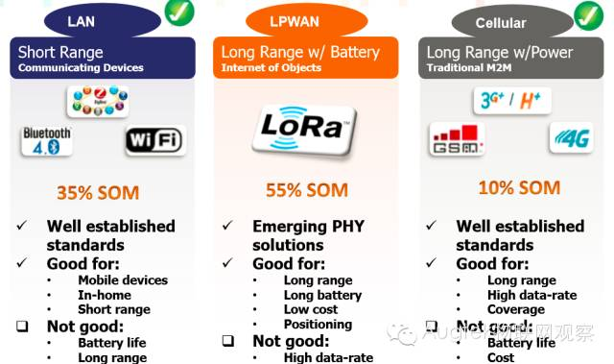
LoRa简介
物联网应用中的无线技术有多种:
LAN(局域网): 2.4g的wifi，蓝牙、zigbee等，
WAN(广域网):2g/3G/4G
LPWAN(低功耗广域网):LoRa, NB-loT

Slide 3
LoRa简介
LoRa 是一种无线传输的调制解调技术，用于组建低功耗广域网（LPWAN）。
2013年8月，Semtech公司向业界发布了一种新型的基于1GHz以下的超长距低功耗数据传输技术（Long Range，简称LoRa）的芯片。其接受灵敏度达到了惊人的-148dbm，与业界其他同类芯片相比，最高的接收灵敏度改善了20db以上（灵敏度越高，网络连接可靠性越好，传输距离越远）。
<编号>/44

Slide 4
LoRa简介
线性调频扩频调制技术已在军事和空间通信领域使用了数十年，因为其可以实现长通信距离和干扰的鲁棒性，
而LoRa是第一个用于商业用途的低成本实现。
随着LoRa的引入，嵌入式无线通信领域的局面发生了彻底的改变。这一技术改变了以往关于传输距离与功耗的折衷考虑方式，提供一种简单的能实现远距离、长电池寿命、大容量、低成本的通讯系统和传感器网络。
<编号>/44

Slide 5
LoRa简介
2015年3月LoRa联盟宣布成立，这是一个开放的、非盈利性组织，其目的在于将LoRa推向全球，实现LoRa技术的商用。
该联盟由Semtech牵头，发起成员还有法国Actility，中国AUGTEK和荷兰皇家电信KPN等企业，到目前为止，联盟成员数量达330多家，其中不乏IBM、思科、法国Orange等重量级厂商。
<编号>/44

Slide 6
LoRa特点
功耗低,通信距离远:
发射功率20dBm（100mW）;
其接收电流仅10mA，睡眠电流<200nA;
电池寿命5~10年;
在建筑密集的城市环境可以覆盖2公里左右，而在密度较低的郊区，覆盖范围可达10公里。
<编号>/44

Slide 7
LoRa特点
抗干扰:
扩频技术，将小容量数据通过大范围的无线电频谱传输出去。实际上，当你通过频谱分析仪测量时，这些数据看上去像噪音，但是具有相关性，实际数据可以从噪音中被提取出来。扩频因子越高，抗干扰能力越强，当然传输速率(bps)越慢。
前向纠错编码技术，冗余信息，CRC校验纠错
<编号>/44

Slide 8
LoRa特点
传输速率低：
0.3k bps ~ 37.5k bps
在全球免费频段运行，包括433、868、915 MHz等
<编号>/44

Slide 9
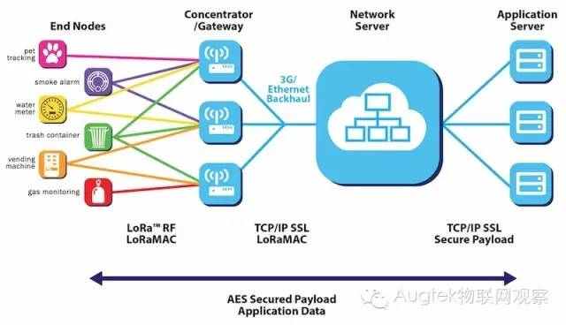
LoRa网络构成
lora网络主要由终端（可内置lora模块）、网关（或称基站）、server和云四部分组成。应用数据可双向传输。
<编号>/44

Slide 10
LoRaWAN组网协议
LoRaWAN是 LoRa联盟推出的一个基于开源的MAC层协议的低功耗广域网标准。
LoRaWAN网络架构是一个典型的星形拓扑结构，在这个网络架构中，lora网关是一个透明传输的中继，连接终端设备和后端中央服务器。终端设备采用单跳与一个或多个网关通信，所有的节点与网关间均是双向通信。
一个完全符合LoRaWAN标准的通讯网关可以接入5到10公里内上万个无线传感器节点。
<编号>/44

Slide 11
LoRa收发芯片
SX1276/77/78——137MHz 至 1020MHz 低功耗远距离收发器
SX1276/77/78 系列产品采用了 LoRaTM 扩频调制解调技术,使器件传输距离远远超出现有的基于 FSK 或 OOK 调制方式的系统。
<编号>/44

Slide 12
LoRa收发芯片
用户可自行决定扩频调制带宽(BW) 、扩频因子(SF)和纠错率(CR)。扩频调制的另一优点就是,每个扩频因子均呈正交分布,因而多个传输信号可以占用同一信道而不互相干扰,并且能够与现有基于 FSK 的系统简单共存。
SX1276的带宽(BW)范围为7.8~500kHz,
扩频因子(SF)为6~12,并覆盖所有可用频段
当扩频因子SF为6时,LoRa调制解调器的数据传输速率最快,因此这一扩频因子仅在特定情况下使用。
<编号>/44

Slide 13
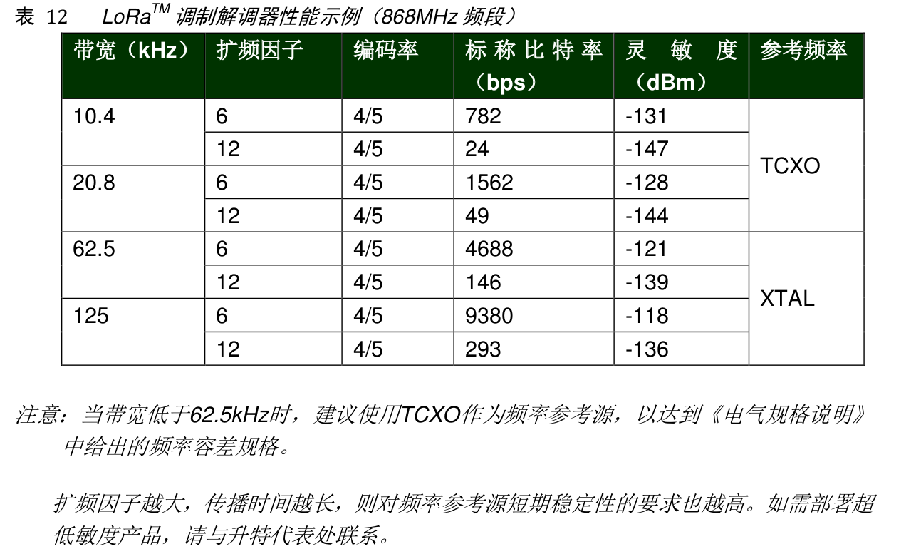
LoRa收发芯片
<编号>/44

Slide 14
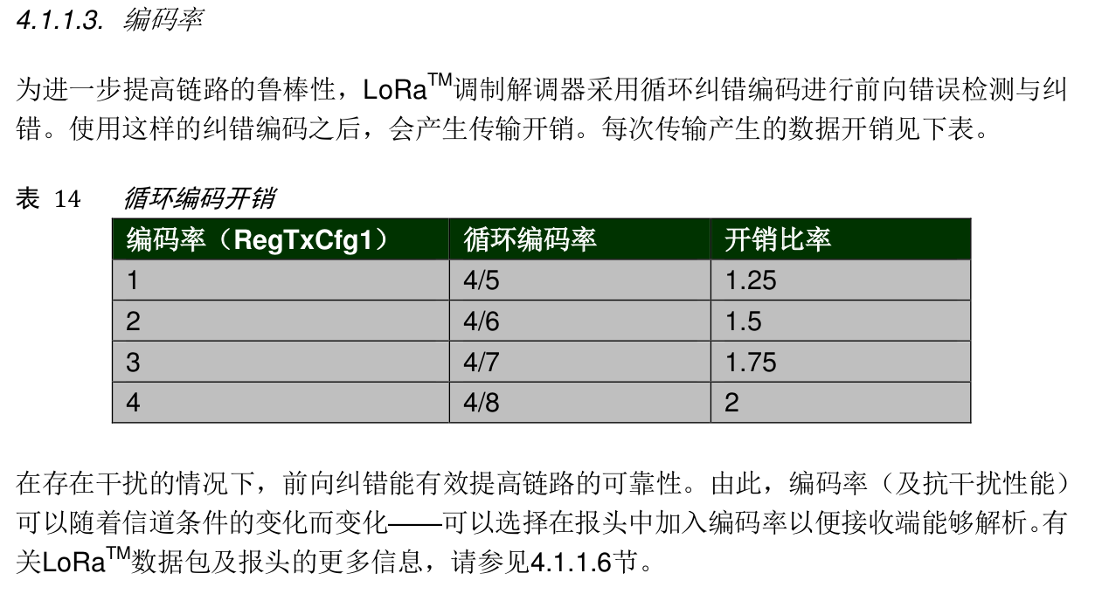
LoRa收发芯片
<编号>/44

Slide 15
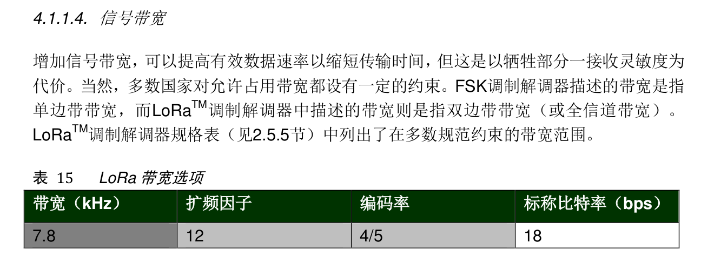
LoRa收发芯片
<编号>/44

Slide 16
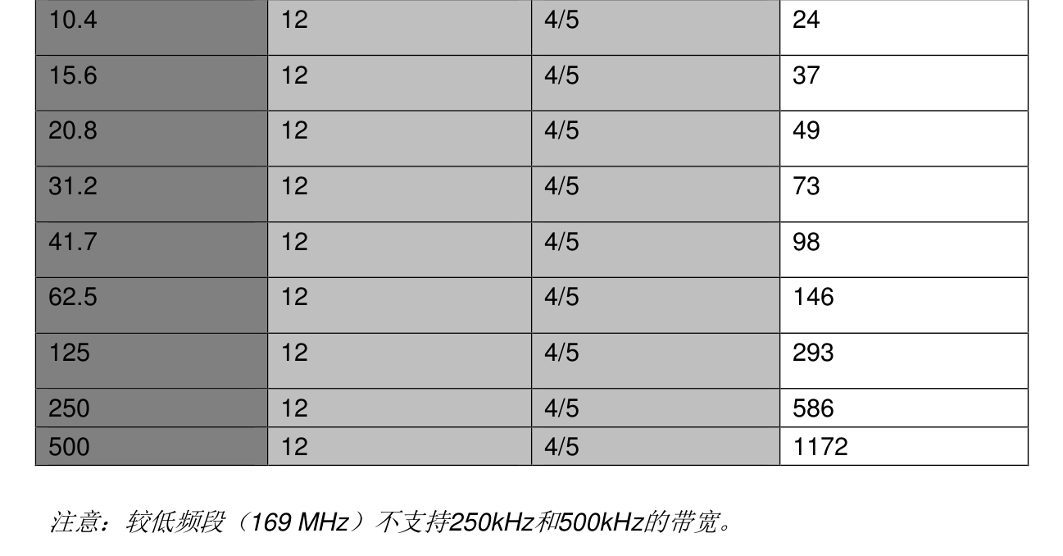
LoRa收发芯片
<编号>/44

Slide 17
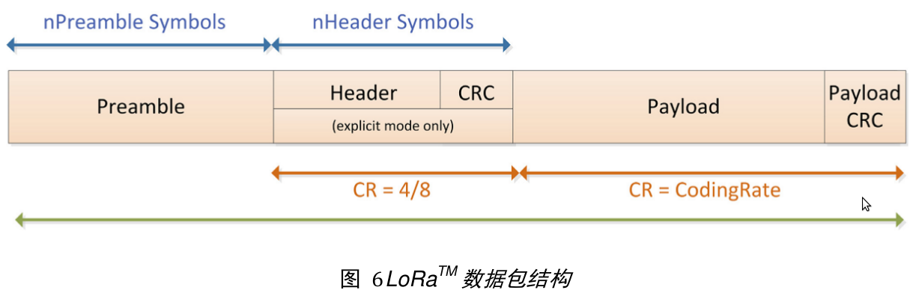
LoRa收发芯片
LoRaTM数据包包含以下三个组成部分:
前导码，可选报头，数据有效负载
前导码：前导码用于保持接收机与输入的数据流同步。最少为6个符号（实际发送6+4个符号），前导码的最小允许长度就可以满足所有通讯需求。
<编号>/44

Slide 18
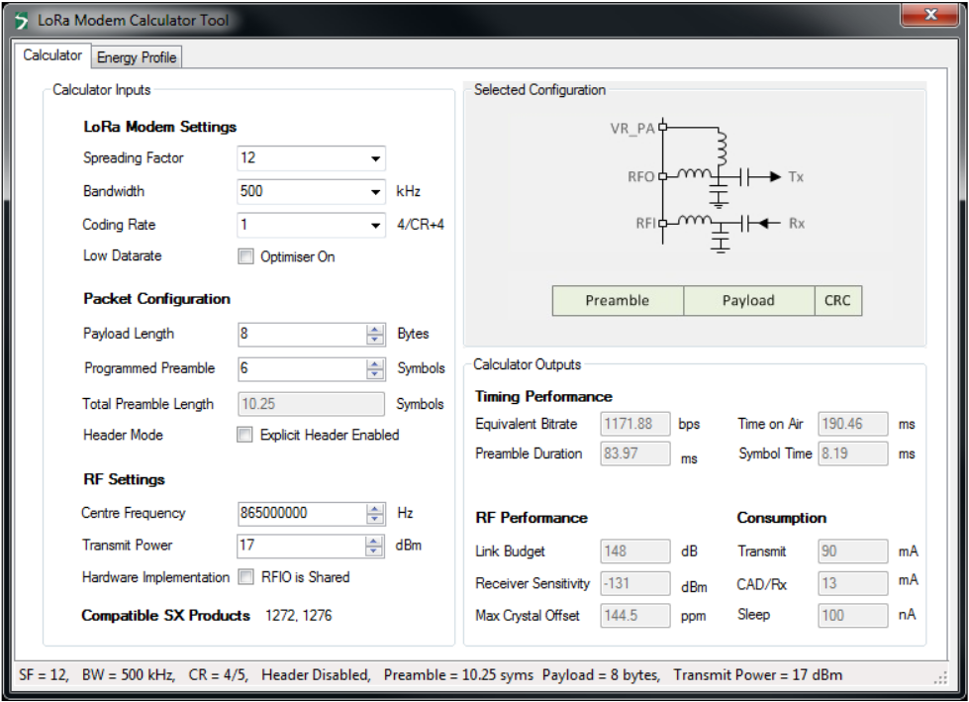
LoRa收发芯片
<编号>/44

Slide 19
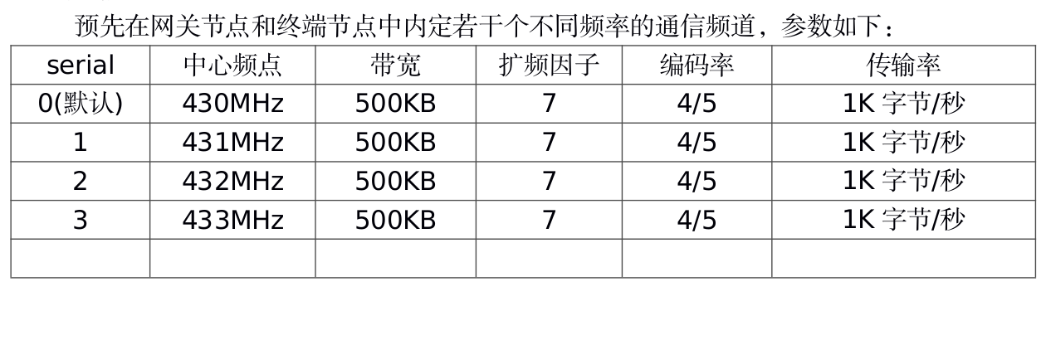
LoRa收发芯片
支持跳频：
<编号>/44

Slide 20
LoRa组网协议
SX1276 终端收发芯片只提供了最基本的点对点的无线通讯链路，多个节点组成的无线网络通讯协议需要我们自己来设计，需要考虑一下问题：
1、干扰：相同网络参数(中心频点、带宽、扩频因子)的多个节点不能同时发送，否则其他节点接收不到。即处于同一个频道的节点不能同时发送。
2、同步：节点在发送时不能接收，只有处于接收状态才能收到此时的数据。
3、鲁棒：协议中允许丢包，考虑重发，不影响组网和通讯。
4、网络特性：实际测试结果。
<编号>/44

Slide 21
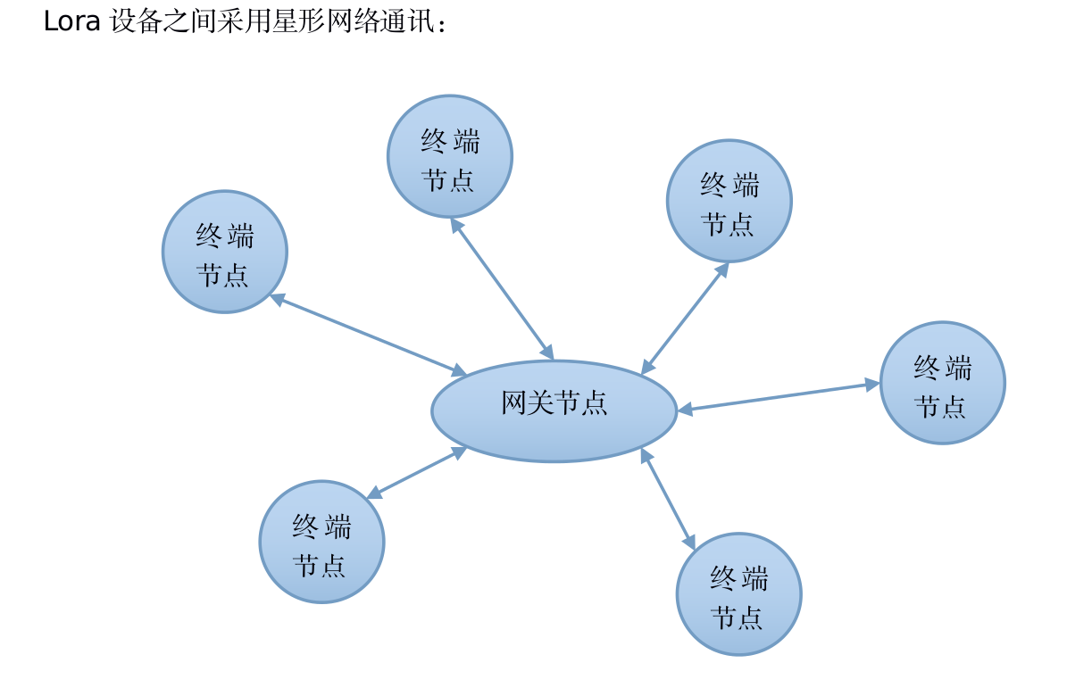
LoRa组网协议
支持多网关、多频道
<编号>/44

Slide 22
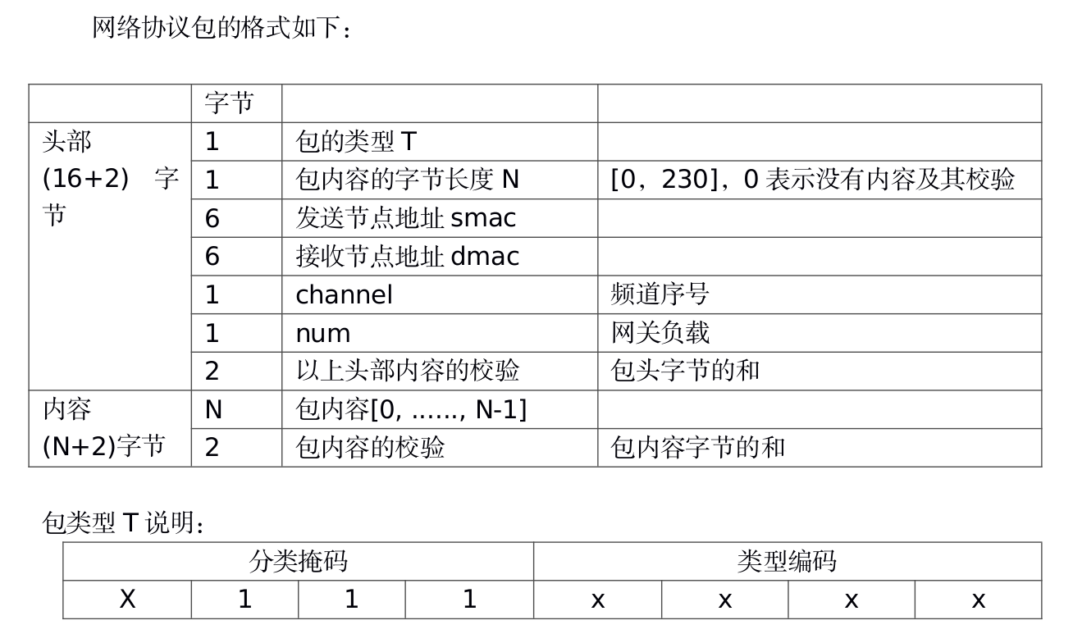
LoRa组网协议
<编号>/44

Slide 23
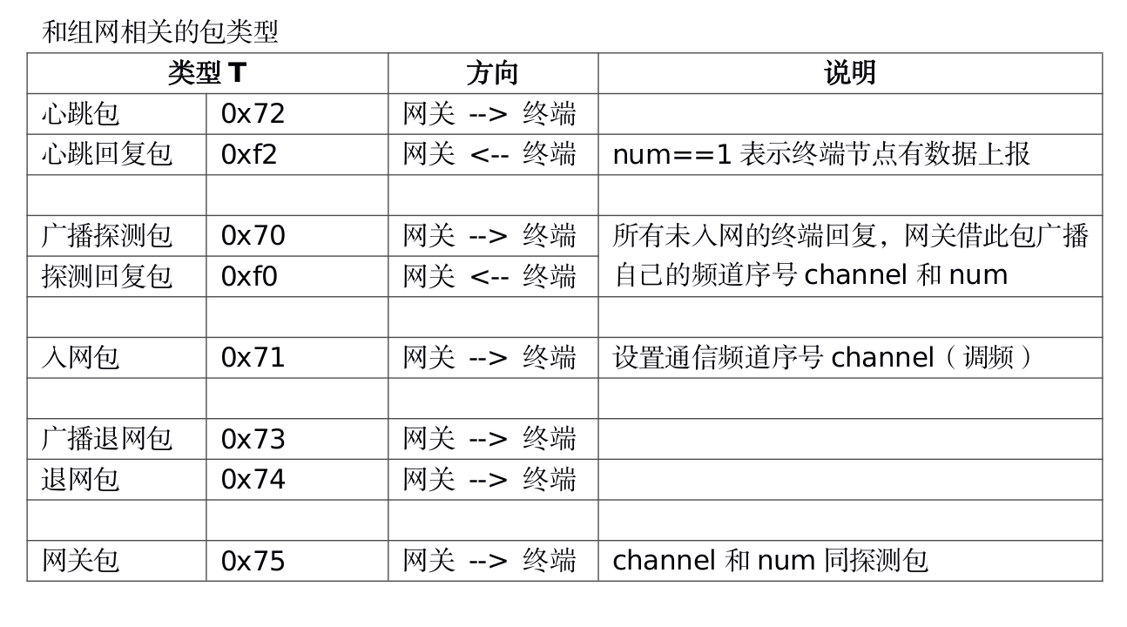
LoRa组网协议
<编号>/44

Slide 24
LoRa组网协议
组网过程：
默认所有的终端节点都是没有入网的状态，在默认频道侦听。
1、网关节点上电后,首先在默认频道侦听其他网关的探测包 2*2=4 秒钟,记录其他网关的频道,然后确定自己的通信频道 channel(channel != 0)。
2、然后网关节点在所有频道广播发送退网包,连续发送 2 次(间隔时间 50 毫秒,如果有 10 个频道,耗时 1 秒)。如果终端节点收到网关发送的退网包,认为和该网关的连接中断,自动重置为没有入网状态。
<编号>/44

Slide 25
LoRa组网协议
3、网关节点以 10 秒为一个大周期性, 前 8 秒中每 2 秒在默认频道广播一次自己的网关包、不需要回复。最后 2 秒在默认频道广播一次自己的探测包,只有没有入网的节点才回复探测包、已经入网的节点其实也收不到默认通道的探测包。
网关包和探测包中 num 表示自己目前的负载、255 表示负载已满、channel 表示自己的频道序号(channel != 0)。
4、没有入网的终端节点在默认通道收到探测包后,
随机延迟 0~900ms 发送探测回复包。
5、网关对收到的若干个回复包，一一给终端节点发送入网包(channel != 0)，并连续发送两次，不需要回复，网关节点认为终端节点已经入网。
<编号>/44

Slide 26
LoRa组网协议
6. 终端节点收到入网包包后,记录网关节点的 mac 和网关的通信通道 channel，标记自己已经入网,并立即切换到该通信通道。
7、网关在 10 秒周期的剩余时间(8 秒)中,每 100ms 对一个已经入网的正常节点发送一次心跳包来检查他们是否仍然正常,如果在 100ms 内没有收到心跳回复包,则标识为异常状态。如果连续 5 次都没有收到过回复包,就认为该节点已经掉线,给该节点发送退网包。
8、如果终端节点连续 2 分钟没有收到网关的心跳包,认为和网关的连接中断,自动重置为没有入网状态,回落到默认频道。
<编号>/44

Slide 27
LoRa组网协议
<编号>/44

Slide 28
LoRa组网协议
网关负载平衡机制
1、网关周期性(2 秒)的发送探测包或网关包,同时也在周期性(10 秒)的接收其他网关的探测包或网关包,可以获知其他网关的频道和负载。如果自己的负载比较
重或者自己的某个终端通信不畅,可以给它发送退网包。
2、如果终端节点收到网关发送的退网包,认为和该网关的连接中断,自动重置为没有入网状态。
3、没有入网的终端节点在默认频道监听探测包,
并回复探测包。网关可以根据自己的负载和其他网关的负载决定是否给该节点发送入网包。
<编号>/44

Slide 29
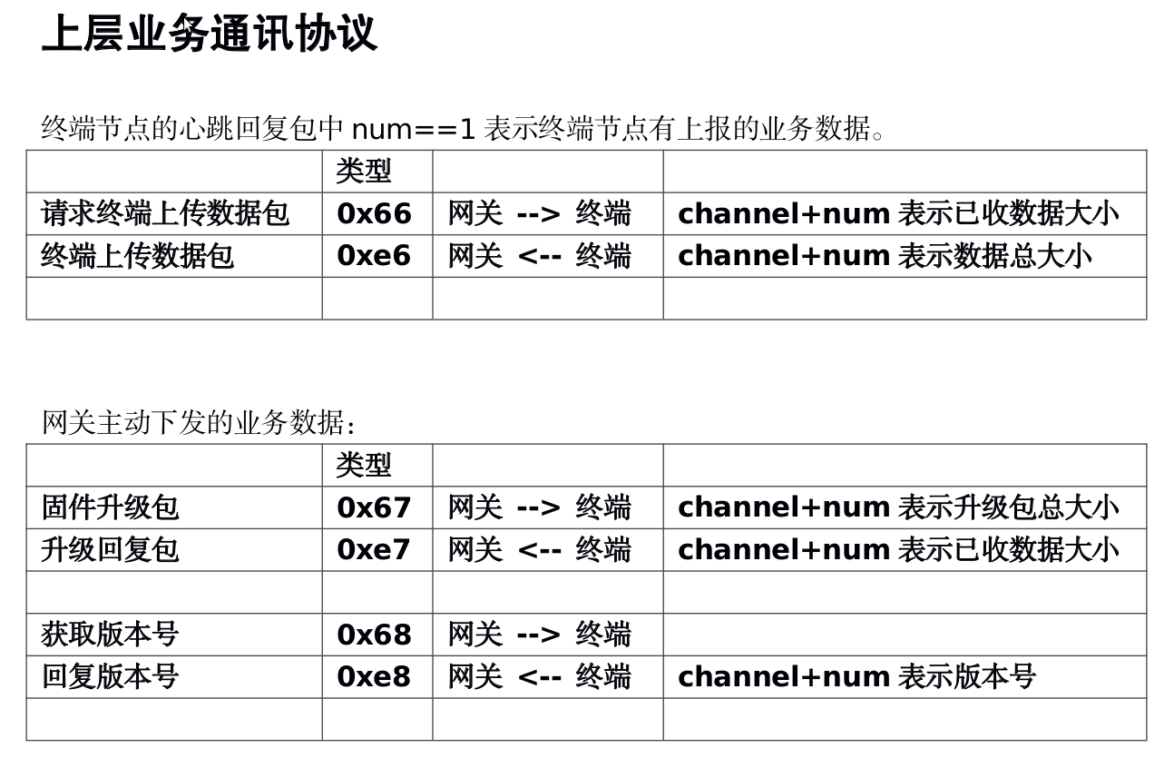
LoRa组网协议
<编号>/44

Slide 30
结束，thanks!
<编号>/44

